Slide 1
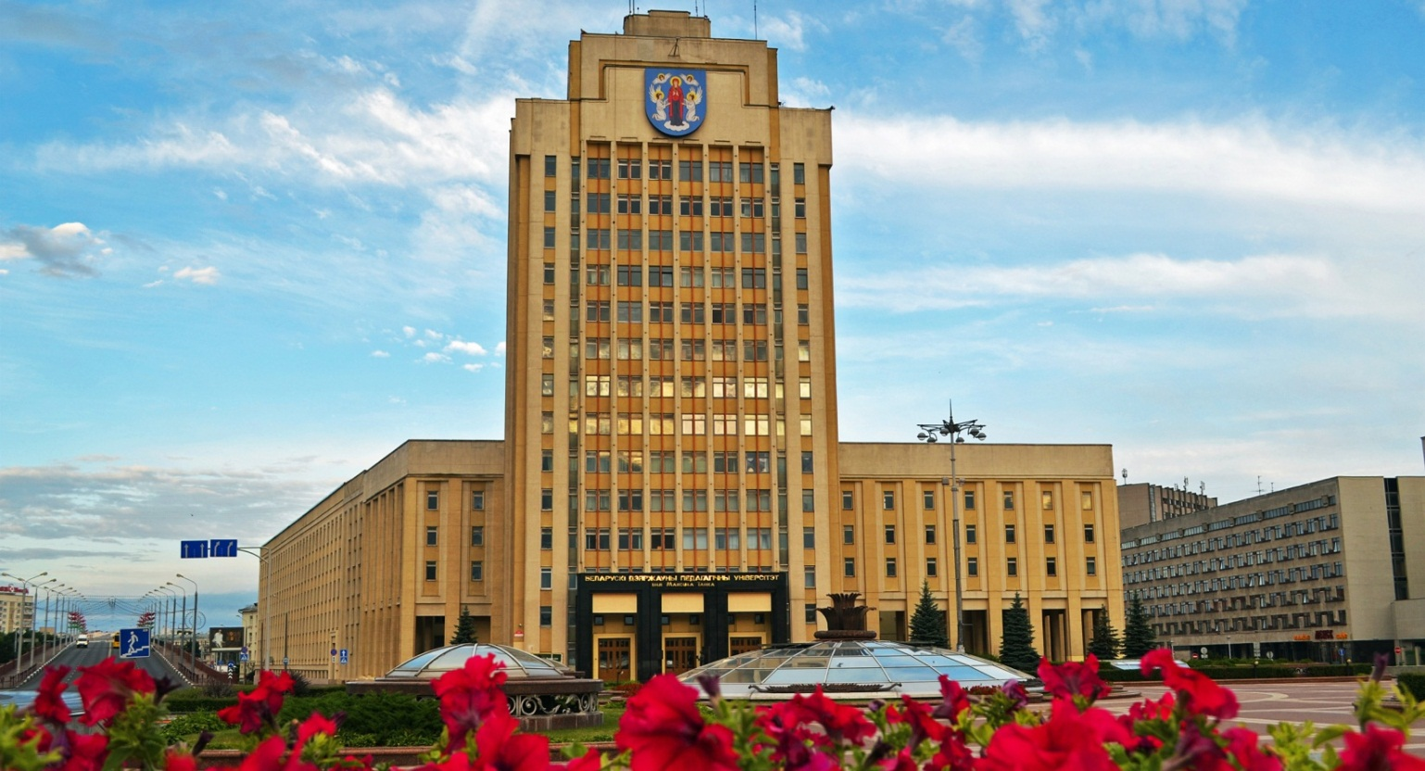
ПУЗЫРЕВИЧ Наталия Леонидовна
заведующий кафедрой социальной и семейной психологии БГПУ, кандидат психологических наук

Slide 2
5 стратегий успеха молодого учёного

Slide 3
Стратегия № 1. Выбор проблемы, актуальной для жизни современного человека, для науки и практики

Slide 4
Стратегия № 2. Акцент на научной новизне и практической значимости полученных результатов

Slide 5
Стратегия № 3. Диалог с научным руководителем, в котором ГЛАВНЫЙ – АСПИРАНТ!

Slide 6
Стратегия № 4. Публикационная активность в изданиях по профилю изучаемой проблемы и очное участие в научных мероприятиях

Slide 7
Стратегия № 5. Включение в разработку финансируемых проектов, грантов, участие в конкурсе на получение Стипендии Президента РБ

Slide 9
ПУЗЫРЕВИЧ Наталия Леонидовна
заведующий кафедрой социальной и семейной психологии БГПУ, кандидат психологических наук

